Slide 1
Măng Non
Chính tả
Mùa đông trên rẻo cao

Slide 2
NỘI DUNG BÀI HỌC
02
BÀI TẬP
CHÍNH TẢ
01
NGHE VIẾT
Măng Non

Slide 3
YÊU CẦU CẦN ĐẠT
1. Kiến thức:
- Nghe – viết lại đúng chính tả, trình bày đúng một đoạn văn, bài viết không mắc quá 5 lỗi trong bài
- Làm đúng BT2a phân biệt l/n
2. Kĩ năng:
- Rèn kĩ năng viết đẹp, viết đúng chính tả.
3. Thái độ:
- Giáo dục tính cẩn thận, chính xác, yêu thích chữ viết
4. Góp phần phát triển năng lực:
- NL tự chủ và tự học, NL sáng tạo, NL ngôn ngữ, NL thẩm mĩ.
* GD BVMT: HS thấy được những nét đẹp của thiên nhiên vùng núi cao trên đất nước ta. Từ đó, thêm yêu quý môi trường thiên nhiên.

Slide 4
01
NGHE VIẾT

Slide 5
Chính tả: Mùa đông trên rẻo cao
Măng Non
Mùa đông đã về thực sự rồi. Mây từ trên cao theo các sườn núi trườn xuống, chốc chốc lại gieo một đợt mưa bụi trên những mái lá chít bạc trắng. Hoa rau cải hương vàng hoe, từng vạt dài ẩn hiện trong sương bên sườn đồi. Con suối lớn ồn ào, quanh co đã thu mình lại, phô những dải sỏi cuội nhẵn nhụi và sạch sẽ... Trên những ngọn cơi già nua, những chiếc lá vàng cuối cùng còn sót lại đang khua lao xao trước khi từ giã thân mẹ đơn xơ.
Theo Ma Văn Kháng

Slide 6
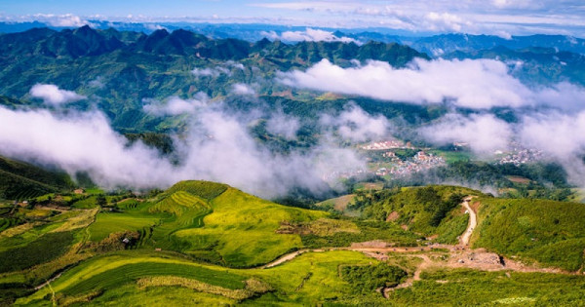
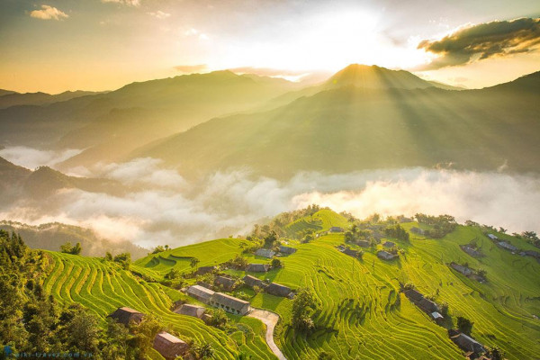
Những dấu hiệu nào cho biết mùa đông đã về trên rẻo cao?
Mây theo các sườn núi trườn xuống, mưa bụi, hoa cải nở vàng trên sườn đồi, nước suối cạn dần, những chiếc lá vàng cuối cùng đã lìa cành.

Slide 7
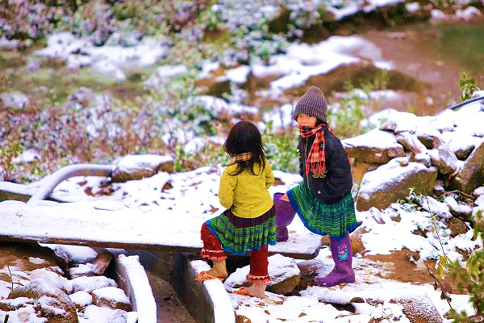
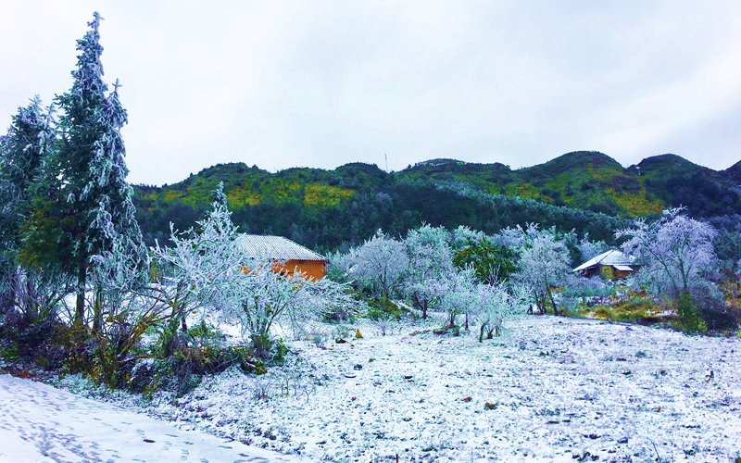
Bài văn cho các em thấy được những nét đẹp của thiên nhiên vùng núi cao trên đất nước ta. Các em phải yêu quí và bảo vệ môi trường thiên nhiên đó..

Slide 8
Luyện viết từ khó

Slide 9
Chính tả: Mùa đông trên rẻo cao
Mùa đông đã về thực sự rồi. Mây từ trên cao theo các sườn núi trườn xuống, chốc chốc lại gieo một đợt mưa bụi trên những mái lá chít bạc trắng. Hoa rau cải hương vàng hoe, từng vạt dài ẩn hiện trong sương bên sườn đồi. Con suối lớn ồn ào, quanh co đã thu mình lại, phô những dải sỏi cuội nhẵn nhụi và sạch sẽ... Trên những ngọn cơi già nua, những chiếc lá vàng cuối cùng còn sót lại đang khua lao xao trước khi từ giã thân mẹ đơn xơ.
Theo Ma Văn Kháng
Mùa đông đã về thực sự rồi. Mây từ trên cao theo các sườn núi trườn xuống, chốc chốc lại gieo một đợt mưa bụi trên những mái lá chít bạc trắng. Hoa rau cải hương vàng hoe, từng vạt dài ẩn hiện trong sương bên sườn đồi. Con suối lớn ồn ào, quanh co đã thu mình lại, phô những dải sỏi cuội nhẵn nhụi và sạch sẽ... Trên những ngọn cơi già nua, những chiếc lá vàng cuối cùng còn sót lại đang khua lao xao trước khi từ giã thân mẹ đơn xơ.
Theo Ma Văn Kháng

Slide 10
Luyện viết từ khó
trườn xuống
chốc chốc
sỏi cuội
nhẵn nhụi
ngọn cơi

Slide 11
Viết chính tả

Slide 12
Măng Non
Chính tả: Mùa đông trên rẻo cao
Mùa đông đã về thực sự rồi. Mây từ trên cao theo các sườn núi trườn xuống, chốc chốc lại gieo một đợt mưa bụi trên những mái lá chít bạc trắng. Hoa rau cải hương vàng hoe, từng vạt dài ẩn hiện trong sương bên sườn đồi. Con suối lớn ồn ào, quanh co đã thu mình lại, phô những dải sỏi cuội nhẵn nhụi và sạch sẽ... Trên những ngọn cơi già nua, những chiếc lá vàng cuối cùng còn sót lại đang khua lao xao trước khi từ giã thân mẹ đơn xơ.
Theo Ma Văn Kháng

Slide 13
02
BÀI TẬP
CHÍNH TẢ

Slide 14
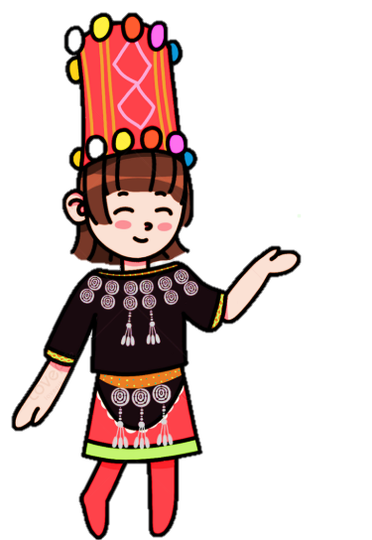
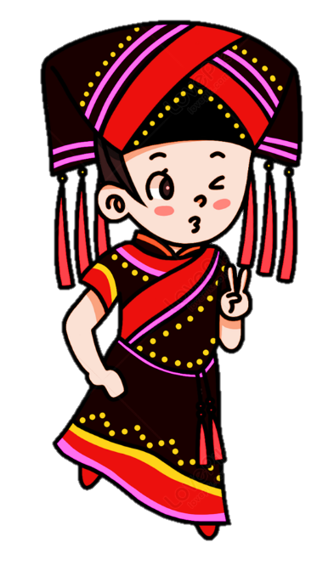
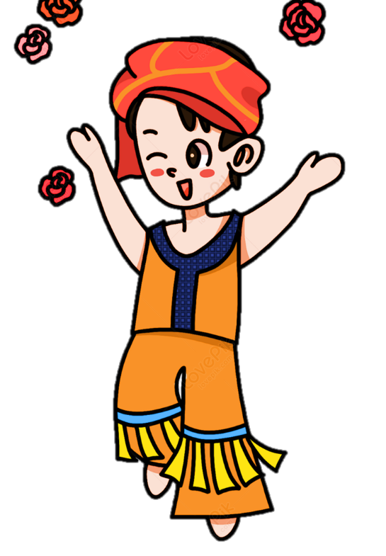
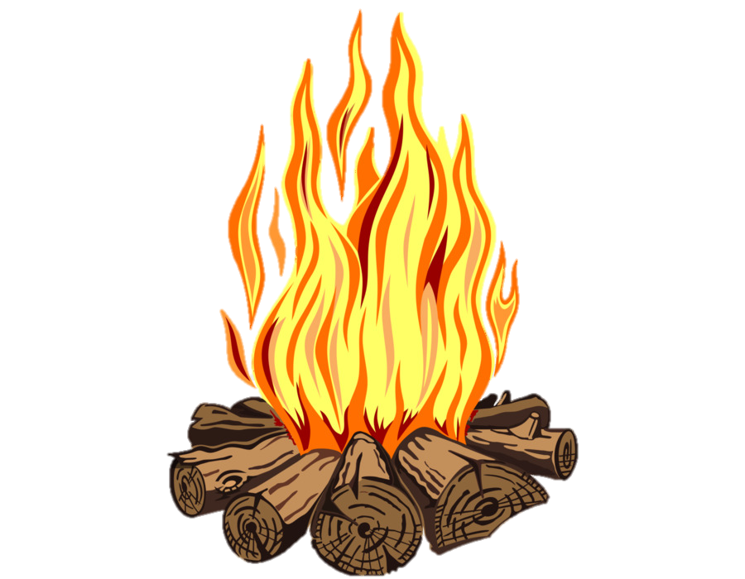
2. a) Điền vào ô trống tiếng có âm đầu l hay n
VŨ ĐIỆU
CỒNG CHIÊNG
Cồng chiêng là một loại nhạc cụ đúc bằng đồng, thường dùng trong lễ hội dân gian Việt Nam. Cồng chiêng nổi tiếng nhất là ở Hòa Bình và Tây Nguyên.

Slide 15
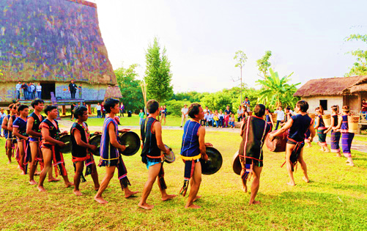
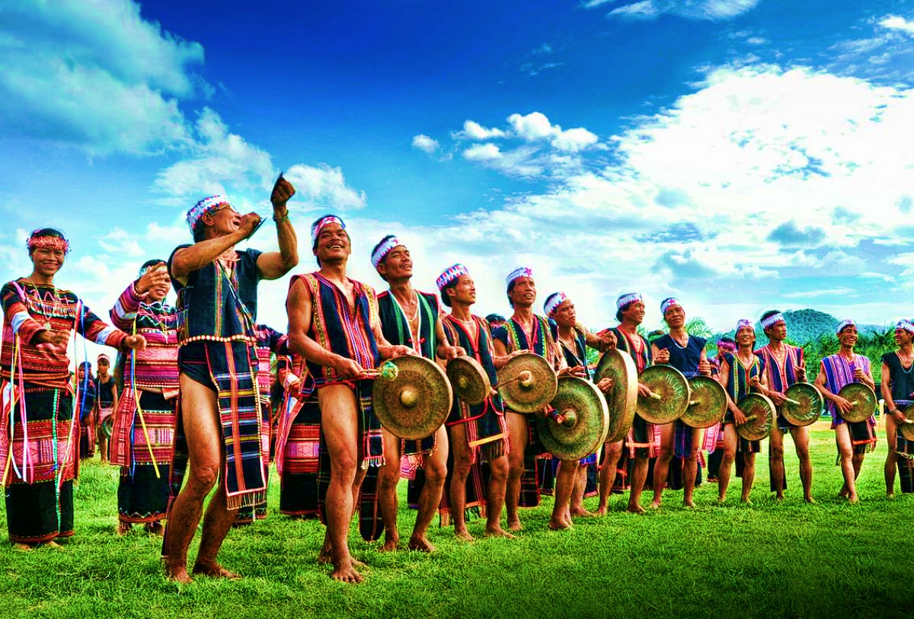
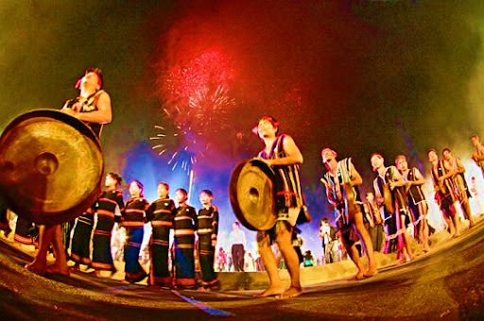

Slide 16
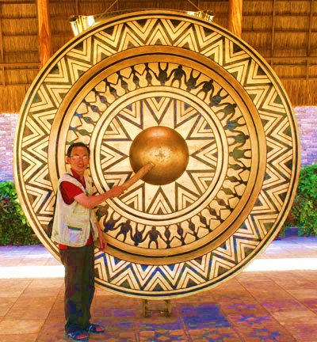
Cồng chiêng lớn kỉ lục Việt Nam có đường kính 2,5m , nặng 7000 kg do các nghệ nhân làng đúc đồng Phước Kiều, xã Điện Phương huyện Điện Bàn (Quảng Nam) đúc trong 90 ngày với nguyên liệu 1 tấn đồng và 1 tạ thiếc.
Măng Non

Slide 17
Bài 3: Chọn từ viết đúng chính tả trong ngoặc đơn để hoàn chỉnh các câu văn dưới đây.
Chàng hiệp sĩ gỗ đang ôm (giấc/giất) mộng (làm/nàm) người, bỗng thấy (xuấc/xuất) hiện một bà già. Bà ta cầm cái quạt giấy che (lửa/nửa) mặt (lất láo/lấc láo/nấc náo) đảo mắt nhìn quanh, rồi (cấc/cất) tiếng khàn khàn hỏi:
Còn ai thức không đấy?
Có tôi đây! – Chàng hiệp sĩ (lên/nên) tiếng.
Thế là, bà già (nhấc/nhất) chàng ra khỏi cái đinh sắt, cầm chiếc quạt phẩy nhẹ ba cái. Tức thì, hai con mắt của chàng bắt đầu đảo qua đảo lại, môi chàng mấp máy, chân tay cựa quậy. Bà già đặt chàng xuống (đấc/đất). Chàng (lảo/nảo) đảo trên đôi chân run rẩy rồi rùng mình, thở một tiếng (thậc/thật) dài, biến thành một người bằng xương bằng thịt. Bà già (lắm/nắm) tay chàng hiệp sĩ dắt đi theo.

Slide 18
Chúc các em
học tốt

Slide 20
Măng Non
MĂNG NON – TÀI LIỆU TIỂU HỌC CHUYÊN GIÁO ÁN ĐIỆN TỬ THEO TUẦN KHỐI 4 BÀI THAO GIẢNG – ELEARNING Nhóm chia sẻ tài liệu –
Quà tặng: Măng Non – Tài liệu Tiểu học Page: Măng Non – Tài liệu Tiểu học SĐT ZALO : 0382348780 - 0984848929
Notes:
MĂNG NON – TÀI LIỆU TIỂU HỌC CHUYÊN GIÁO ÁN ĐIỆN TỬ THEO TUẦN KHỐI 4 BÀI THAO GIẢNG – ELEARNING Nhóm chia sẻ tài liệu –
Quà tặng: Măng Non – Tài liệu Tiểu học Page: Măng Non – Tài liệu Tiểu học SĐT ZALO : 0382348780 - 0984848929

Slide 21
Những quà tặng tiếp theo sẽ được MĂNG NON cập nhật tại nhóm Măng Non – Tài liệu Tiểu học sau: https://www.facebook.com/groups/629898828017053 Mời thầy cô tham gia nhóm để chủ động cập nhật bài giảng điện tử lớp 4 và quà tặng hằng tuần mới nhất nhé!
MĂNG NON – TÀI LIỆU TIỂU HỌC
CHUYÊN GIÁO ÁN ĐIỆN TỬ THEO TUẦN KHỐI 4
BÀI THAO GIẢNG – ELEARNING
Nhóm chia sẻ tài liệu - Qùa tặng: Măng Non – Tài liệu Tiểu học
Page: Măng Non – Tài liệu Tiểu học
SĐT ZALO : 0382348780 - 0984848929

